Slide 1
Contrele Sida
ALCS
Association de Lutte

Slide 2
Le Maroc est à un tournant de l’épidémie
Prévalence faible dans la population générale: 0,1%
  Nombre de cas de sida: 8040 (à fin octobre 2013) 48% ont entre 15 et 34 ans
  Estimation du nombre de séropositifs: 30 000
  Mais
Féminisation de l’épidémie: 49% des cas de sida
Prévalence du VIH élevée parmi
  Les professionnelles du sexe: 5% dans la région d’Agadir
  Les UDI: 30% à Nador

Slide 3
Présentation de l’ALCS
Historique
1986 Diagnostic du 1er cas de sida au Maroc
1988 Création de l’ALCS
1993 Reconnue d’Utilité Publique
Objectifs
La prévention de l’infection à VIH/sida
La prise en charge des personnes vivant avec le VIH
La défense des droits des PVVIH
Principes
Respect des droits des personnes
Non jugement

Slide 4
Association à caractère communautaire
- Association regroupant
300 volontaires
83 permanents très engagés
150 intervenants de terrain
- Présence dans 25 villes
- Instances élues qui se réunissent régulièrement
Instances nationales: Comité et bureau National
Instances locales: bureau au niveau de chaque section

Slide 5
Gestion professionnelle et transparente
Département financier :
Une équipe de 4 comptables supervisée par un chef comptable et un responsable administratif et financier
Comptabilité des sections centralisée au niveau du siège en une comptabilité unique
Audits externes :
Audit annuel des comptes par un cabinet international : Fidaroc Grant Thortorn
Utilisation des fonds auditée régulièrement
par les bailleurs

Slide 6
Département des programmes
Responsable, et chargés de projet, assurant la coordination et le suivi des projets de l’ALCS avec des coordinateurs et des intervenants:
  Mise en place d’outils de suivi et d’une base de données d’indicateurs
  13 projets professionnalisés auprès des populations clés: travailleuses du sexe – hommes ayant des relations sexuelles avec des hommes – ouvriers et ouvrières – usagers de drogues – routiers - migrants - jeunes et grand public
  Ainsi que des projets de: dépistage, prise en charge, activités génératrices de revenus, fonds d’appui aux structures partenaires, ligne d’écoute « Allo Info Sida », plateforme SMS « Bilaharaje »

Slide 7
Département Communication
Une responsable et une infographiste
Travaillent en collaboration avec
  Le département des programmes
  Le coordinateur des sections
Tâches :
  Création d’outils de communication
  Relations presse
  Organisation du Sidaction Maroc
  Web : Site Internet, réseaux sociaux
  Bilan d’activité, news, …
  Organisation de manifestations nationales

Slide 8
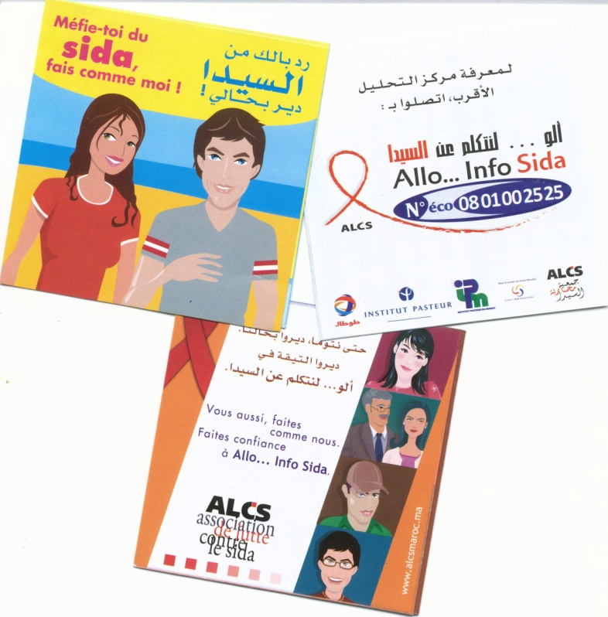






Supports de communication

Slide 9
Sidaction Maroc 2012
Date : du 6 au 31 décembre 2012
Thème : « Les jeunes sont les plus touchés par le sida. Protégez-les en donnant au Sidaction Maroc »
Campagne de collecte :
- Modes de collecte : compte bancaire, compte postal, paiement électronique, SMS
- Campagne de sensibilisation et de collecte dans les établissements scolaires
Soirée télévisée, le 14 décembre 2012
- Animateurs : Choumicha Chafay et Ali Baddou
- Soirée composée de plateaux d’information, de reportages et de divertissement avec la présence de spécialistes et d’artistes
Montant des dons : 10.8 millions de dirhams

Slide 10
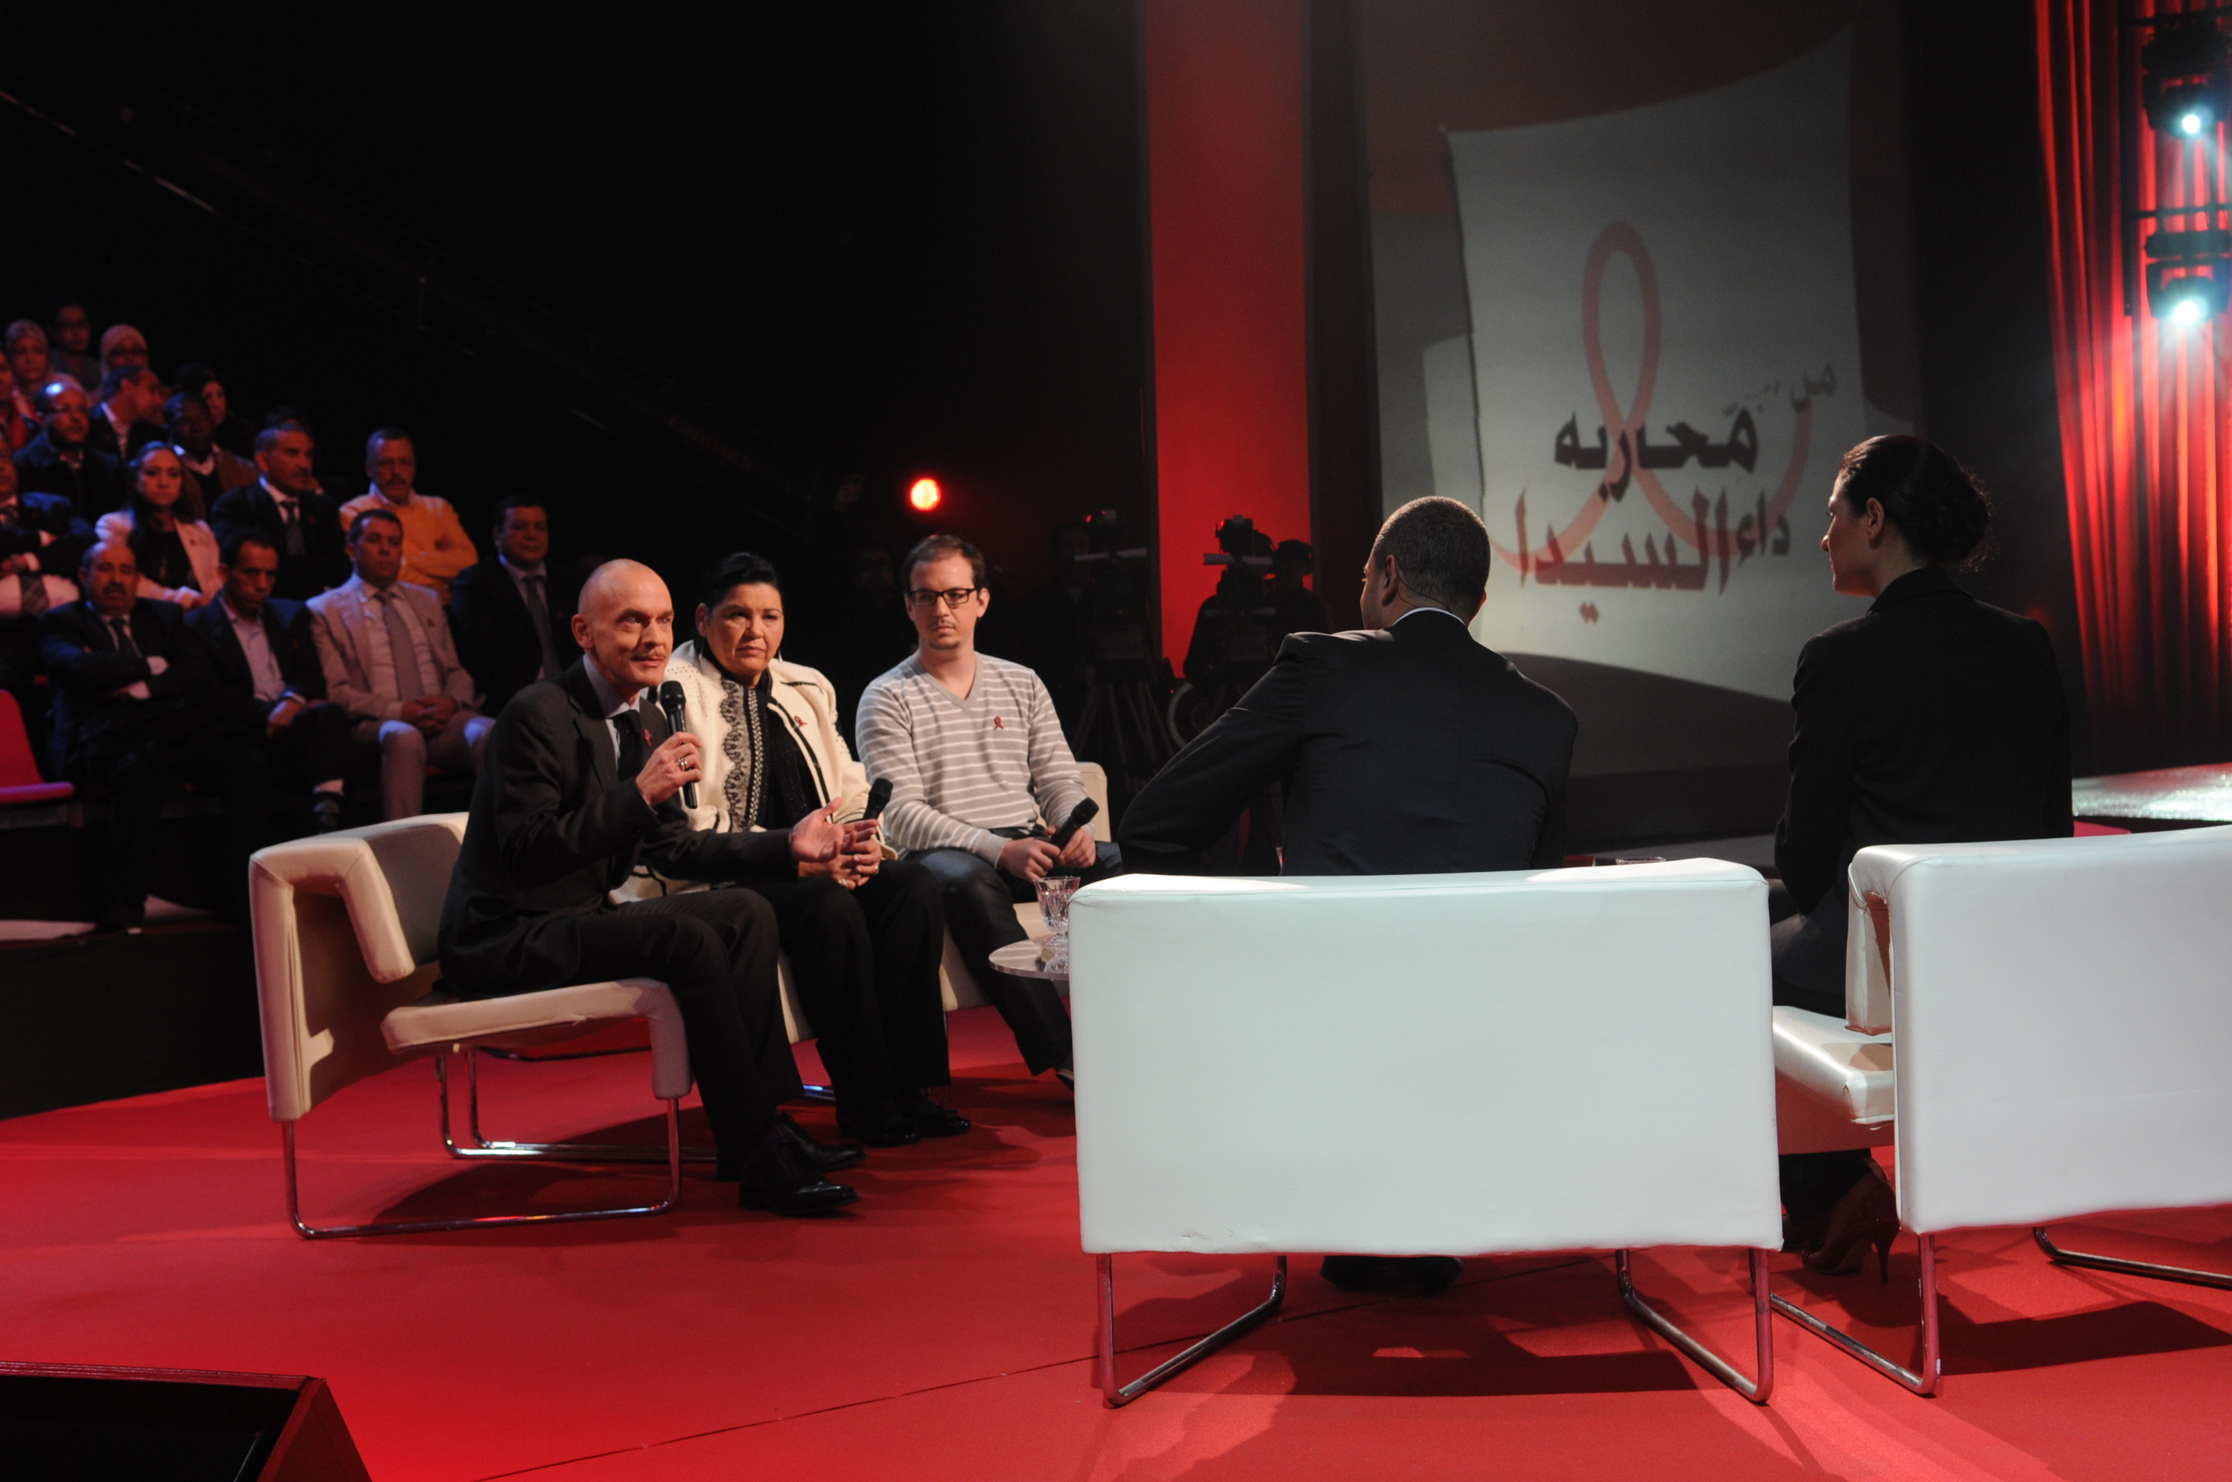
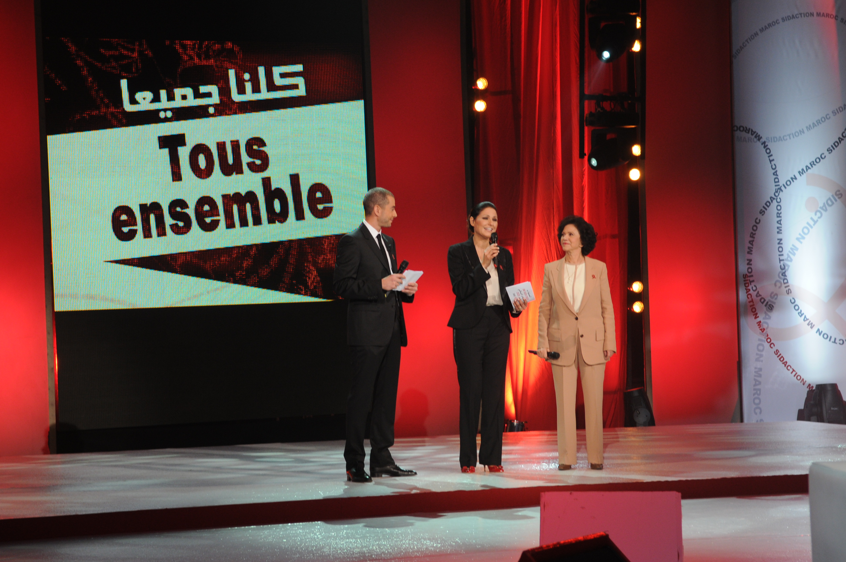
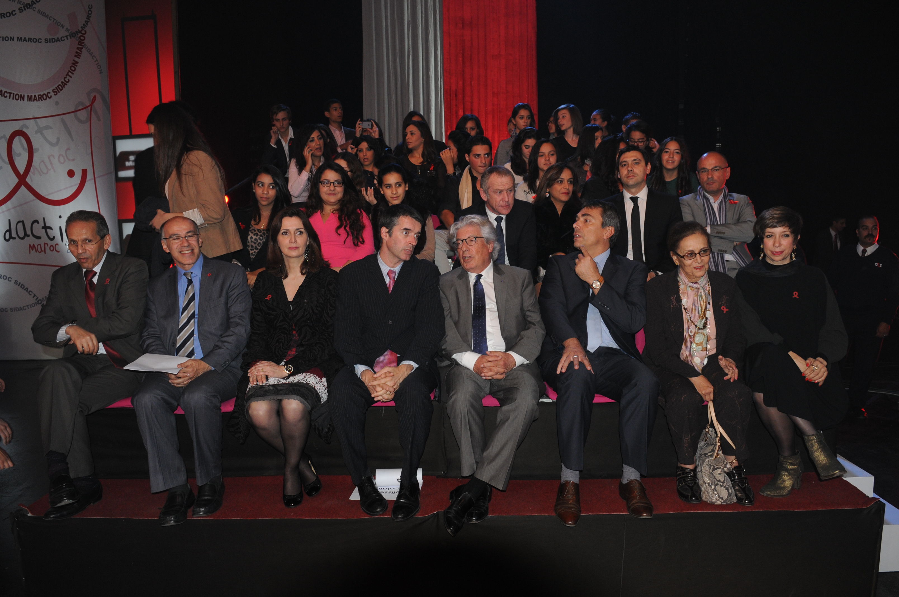

Sidaction Maroc 2012

Slide 11
Domaines d’intervention de l’ALCS

Slide 12
Prise en charge des PVVIH
Accès aux traitements
Accompagnement thérapeutique
Aide financière d’urgence
Accompagnement et relation d’aide
Assistance juridique et sociale

Slide 13
Contribution de l’ALCS à la PEC des PVVIH
Au niveau des pôles d’excellence et des CR, sur 11 villes :
Mise à disposition des ressources humaines
  Secrétaires
  Médiateurs thérapeutiques
  Médiateurs sociaux
  Assistantes sociales
  Psychologues à temps partiel
Renforcement des compétences des équipes de PEC
Equipement des salles de médiation thérapeutique
Soutien de la PEC médicale (médicaments IO, bilans biologiques et radiologiques…)

Slide 14
Contribution de l’ALCS à la PEC des PVVIH
Au niveau des locaux de l’ALCS:
Soutien socio-économique des PVVIH:
  Frais de transport
  Denrées alimentaires et repas
  Lait, biberons, couches, vêtements…
  Envoi de médicaments
Soutien psychologique des PVVIH
Aide à l’intégration sociale des PVVIH
  Activités en groupes (séances thématiques, conviviales…)
  Activités génératrices de revenu

Slide 15
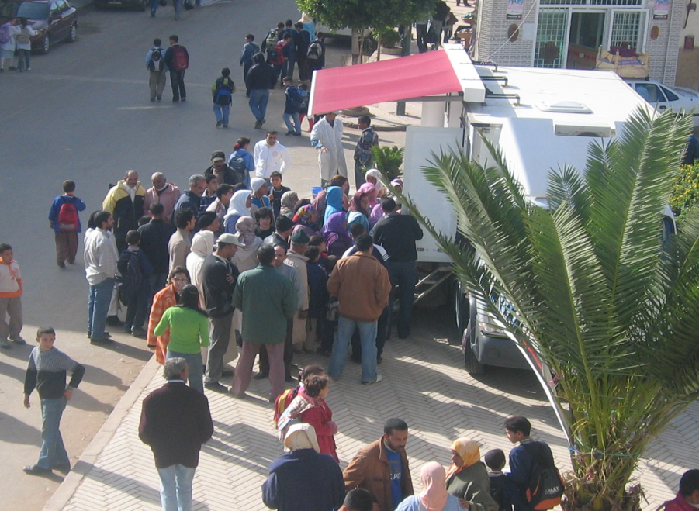
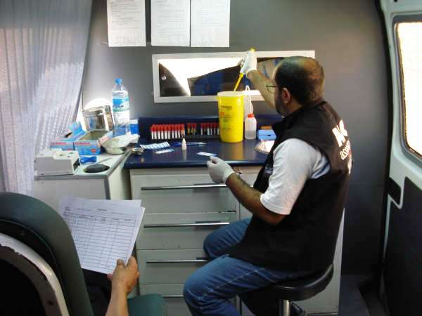
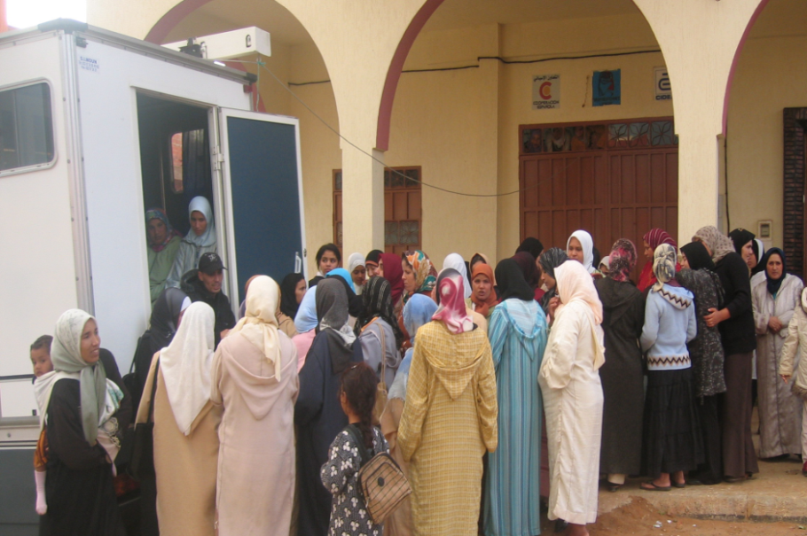
Centre d’Information Anonyme et Gratuit (CIDAG)
27 centres de diagnostic anonyme, rapide et gratuit (CIDAG)dans les sections de l’ALCS
5 bus aménagés en CIDAG mobile

Slide 16

Journée nationale de dépistage
RDV annuel
Promotion et l’incitation au dépistage anonyme et gratuit
Mobilisation de:
  75 médecins
  300 volontaires
  4 unités mobiles de dépistage
Action menée sur plus de 80 sites sur
l’ensemble du territoire national sur
une journée
Importante mobilisation de l’ensemble des médias nationaux et locaux
En 2009 : 5403 tests réalisés
En 2010 : 6284 tests réalisés
En 2011 : 6938 tests réalisés
En 2012 : 7516 tests réalisés
En 2013 : 6831 tests réalisés

Slide 17
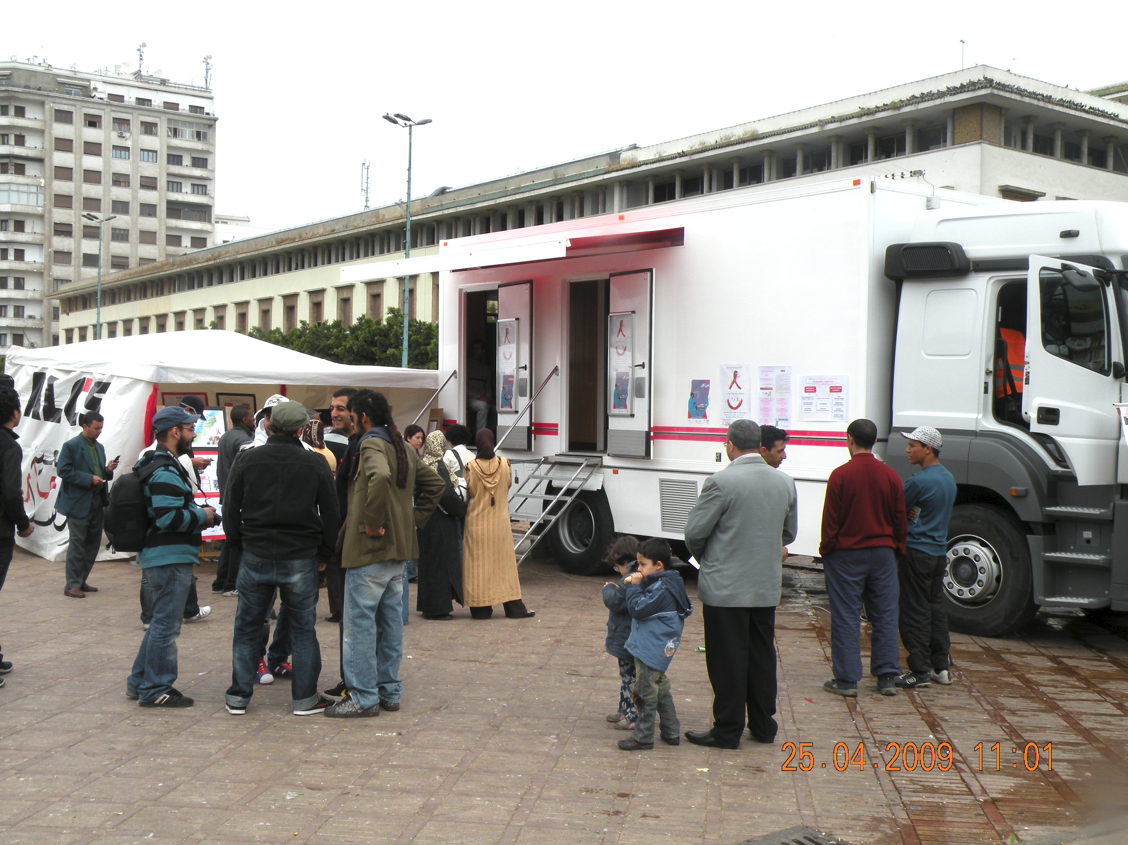

Slide 18
Prévention de proximité
L'ALCS a développé des programmes de prévention spécifiques ciblant les populations les plus marginalisées
La dimension communautaire de l'ALCS a facilité l’accès à ces populations
Populations cibles :
  Professionnel(le)s du sexe
  Migrants
  Usagers de drogue
  Routiers
  Détenus
  Milieu du travail

Slide 19
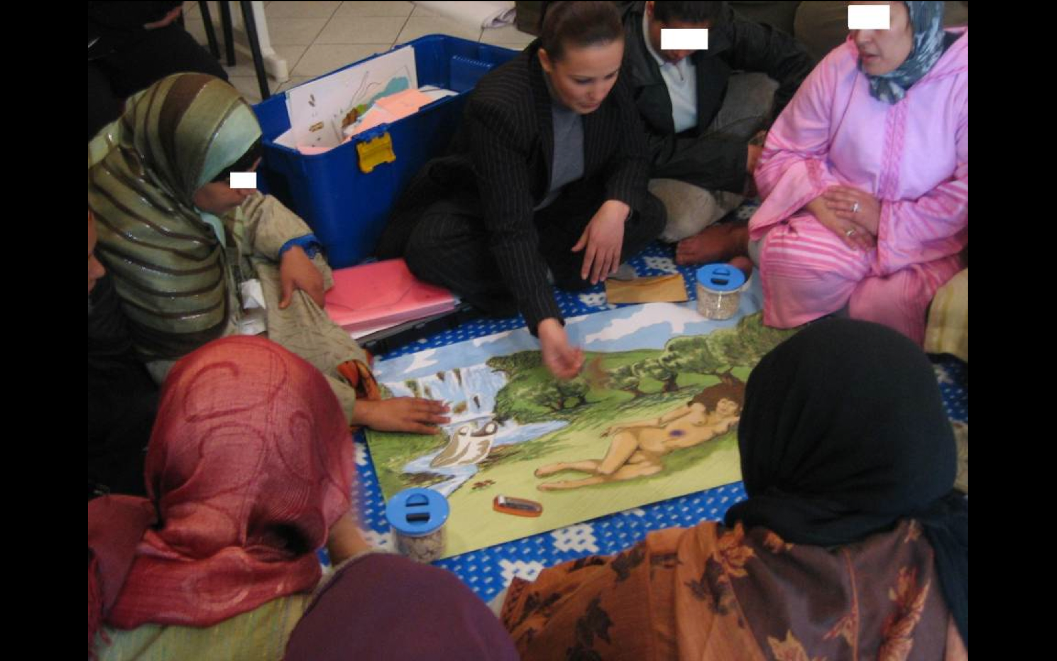

Slide 20
Prévention grand public
Stands d’information (Caravanes, foires, festivals, concerts, places publiques etc.…)
Animation de conférences, débats, ateliers, projections de films (Collèges, lycées, écoles supérieures, facultés)
CIDAG mobile (zones semi-urbaines, plages, souks, festivals etc.) et fixes

Slide 21
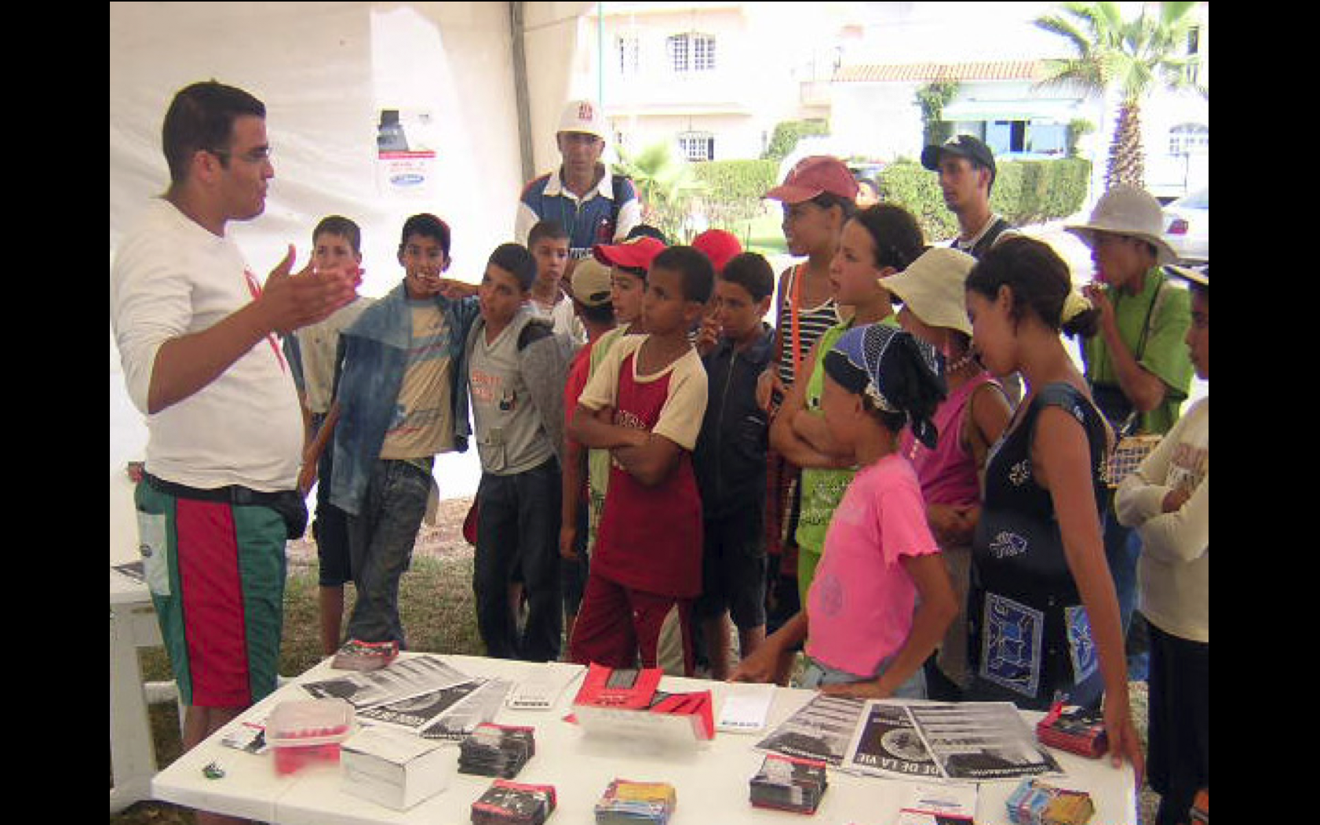

Slide 22

Allo… Info Sida
Numéro Eco à la disposition du public
Service assuré par des écoutants professionnels sur les questions liées au VIH/sida et aux maladies sexuellement transmissibles

Slide 23
Formations
  L’ALCS s’est dotée en 1990, d’une commission de formation qui assure la conception et l’animation de stages de formation internes et externes
  Circuit/organigramme du secteur formation, supervisée par un chargé de formation pour assurer la coordination et le suivi et par un politique
  Formation initiale des volontaires obligatoire
  De nombreux organismes nationaux et internationaux font appel aux experts de l’ALCS (MS, OMS Emro, Aides, Agences des Nations unies..)

Slide 24
Actions menées par l’ALCS en matière d’accès aux soins
Action de lobbying auprès du Ministère de la Santé Publique marocain pour l’achat d’une partie de la trithérapie
Exonération des frais de douane pour la trithérapie, grâce aux action de lobbying auprès des services douaniers et du parlement
Plaidoyer auprès des mutuelles et des sociétés pour la prise en charge complète de la trithérapie de leurs affiliés et employés
Plaidoyer pour la reconstitution des fonds du FMLSTP

Slide 25
Partenariat institutionnel
De nombreux partenaires nationaux :
  Ministère de la Santé: tous nos programmes sont en conformité avec le PNLS
  Nombreux autres département: Développement Social, Education Nationale, Justice, agence du développement social, communes….
Principaux partenaires internationaux :
  Fonds mondial de lutte contre le Sida, la tuberculose et le Paludisme
  OMS/ ONUSIDA
  ESTHER
  Fondation DROSOS
Autres partenaires internationaux :
  Fondation Total et Institut Pasteur
  Fondation GSK France
  Fondation BMS
  Fondation Ford

Slide 26
Partenariat associatif
De nombreux partenaires nationaux :
  Associations de lutte contre le Sida dans le cadre du FASP
  Associations des droits humains, des femmes, de développement
  Syndicats
Des partenaires internationaux :
  France: AIDES – SIDACTION - Sida Info Service
  Réseau d’associations de la région MENA
  PATAM/ ITPC
L’ALCS est membre fondateur de la Coalition Plus

Slide 27
Nominations de l’ALCS
Forum consultatif de la commission Européenne en tant que représentant de la société civile sur le VIH/sida (2007-2010)
CSAT en tant que coordinateur de la région Afrique du Nord/ Moyen Orient
PATAM en tant que coordinateur africain du Réseau Pan Africain pour l’accès aux traitements (2008/2009)
Présence dans de nombreux comités internationaux (SIDACTION – AIDES – Coalition Plus - Fonds Mondial de lutte contre le sida …)
Membre du Steering Committee OMS
Nominée au Ruban Rouge 2008 parmi 550 ONG internationales

